Slide 1

GNU/Linux
Fardi Ahmadian

Slide 2
لینوکس چیست؟
لینوکس یک سیستم عامل آزاد و باز متن است که تحت مجوز GNU/GPL منتشر شده است. باز متن به این معنی که هر شخصی آزاد است تا از آن استفاده کند ،‌آن را تغییر دهد و حتی می‌تواند آن را دوباره توزیع کند.

Slide 3
اهمیت تکنولوژی های آزاد / متن باز برای دانشجویان رشته های مرتبط

Slide 4
مشارکت در پروژه های متن باز / چیت کدی برای دانشجویان
ماجرا از روزی شروع میشه که شمای دانشجو درس و دانشگاهت تموم میشه، سربازی هم رفته یا نرفته تموم میشه و میخوای بری سر کار! اگه در طول مدت تحصیل یک دانشجوی خوب بوده باشی و صرفا درس خونده الان با یه معدل بالا کلی خودتو آدم حساب میکنی و معدل رو میگیری جلوت و میری دنبال کار و خوب کلی هم درس پاس کردی که فکر میکنی الان یه برنامه نویس خفن هستی چون مثلا پروژه درس طراحی الگوریتمت پروژه اول کلاس شد و استاد هم کلی ازت تعریف کرد! اما خبری از کار نیست مگر بیگاری و حمالی! چندسال اول عمر کاریت بسته به عرضه ات که چقدر بتونی خودت رو بالا بکشی باید همینطور به بیگاری بگذرونی.

Slide 5
فواید مشارکت در پروژه های متن باز
وقتی از دانشگاه رفتی بیرون به چشم یه آدم صفر کیلومتر تازه از دانشگاه بیرون اومده بهت نگاه نمیکنن! بسته به میزان تولید و نتیجه ای که از پروژه های آزادی که مشارکت کردی داشته باشی با سابقه تر بهت نگاه میشه! و خوب کار بهتری گیر میاری!
تجربه برنامه نویسی در یک محیط بزرگ با همکاری با برنامه نویسان بزرگ و بعضا کار درست دنیا! واقعا دید و اطلاعات و قدرت برنامه نویسی ای بهت میده که با 10 سال کار توی یه شرکت بسته ایرانی عمرا گیرت بیاد!
راحتتر کار گیر میاری! یعنی وقتی رزومه ات که مشارکت توی چندتا پروژه متن باز توش نوشته شده رو یه مدیر ببینه حتی ممکنه بدون هیچ مصاحبه فنی ای بهت بگه بیا سر کار!

Slide 6

نمونه پروژه دانشجویی موفق
http://choqok.gnufolks.org/

Slide 7
دانشگاه یعنی سه ماه بیکاری و ولگردی و یکماه درس خوندن آخر ترم
از اون سه ماه استفاده کنین!

Slide 8
چرا لینوکس

Slide 9
اون کار می‌کنه! ( اینو شاید سریع نفهمین )

Slide 10
لینوکس مشکل ویروس ندارد!! و این به دلیل نبود ویروس برای لینوکس نیست، بلکه به این دلیل است که لینوکس خیلی ایمن تر است، و خیلی کمتر از ویندوز مستعد ویروس است! حتی استیو بالمر هم نمی‌تونه ویندوز رو از ویروس‌ها رها کنه! هنوز قانع نشدین؟

Slide 11
زندگی بدون جاسوس‌ها، و نه فقط جاسوسها که بدور از همه‌ی اون برنامه‌های که در پس زمینه اجرا می‌شن و یه کارایی با هم می‌کنن، و شما هم نمی‌تونین کاریشون بکنین!

Slide 12
در گنو/لینوکس هسته سیستم ،کرنل لینوکس، از محیط گرافیکی(X-Window) و از نرم افزار ها(OpenOffice.org) جدا است، پس هنگ (crash) کردن یکی از برنامه ها باعث هنگ کردن(crash) کل سیستم نمی شود، در ویندوز (ماکروسافت این را یکپارچگی می نامد!!!!!!!!!) اگر مرورگر وب هنگ کند کل سیستم هنگ می کند، و شما نیاز به ریستارت سیستم دارید!

Slide 13
لینوکس نیازی به دوباره نصب شدن دوره‌ای ندارد! در ویندوز اگر سیستم عامل خراب شود، هیچ راه ساده ای برای بازگردانی سیستم نیست، خیلی از مدیران پشتیبانی هیچ راهی غیر از دوباره نصب کردن سیستم ندارند! و این یعنی دوباره نصب کردن درایورها، نرم افزارها، و تنظیمات کاربری!! در لینوکس غیر از خرابی هارد دیسک، نیازی به دوباره نصب شدن سیستم نیست! خیلی از مشکلات در لینوکس بدون دوباره نصب کردن سیستم قابل حل هستند. اگر به هر دلیلی (شاید مثل من بخواهید از سوزه به اوبونتو و بعد به پارسیکس مهاجرت کنید!) شما نیاز به نصب دوباره دارید، با داشتن یک پارتیشن home جداگانه می توانید، تنظیمات خود را در همه‌ی توزیع ها داشته باشید!!!

Slide 14
لینوکس نیازی به ریستارت دوره‌ای هم ندارد!!!! (مگر وقتی که کرنل جدید را نصب کردید و می خواهید از آن استفاده کنید) هرگاه برنامه ای هنگ یا کرش کرد تنها باید آنرا ریستارت کرد، و نیازی به ریستارت کل سیستم نیست! (البته دقت کنید، که ما کاربران ناوارد گاها برای رفع یک مشکل لینوکس رو ریبوت می‌کنیم! این دلیلی برای این نیاز نیست! بلکه ما بلد نیستیم! کما اینکه من در مواردی قبلنا ریبوت می‌کردم، ولی بعد که فهمیدم نیازی نیست، و چطور می‌شه حلش کرد دیگه نکردم )

Slide 15
شما سورس کد برنامه را دارید، و اگر برنامه نویس باشید، می توانید آنرا بسته به نیاز خود بهتر کنید، ایراد های آن را برطرف کنید و… خیلی از کاربران معمولی فکر می کنند، این اصلا ضروری و کاربردی نیست، , ولی وقتی سازنده ی یک برنامه، پشتیبانی یک برنامه را برای فروش نسخه جدیدتر قطع می کند، متوجه اهمیت این موضوع می گردند.

Slide 16
لینوکس را می توان روی یک تلفن همراه تا یک ابرکامپیوتر نصب کرد.

Slide 17
باگ‌های لینوکس از معادل تجاری آن خیلی کمتر است، و این مهمترین دلیل پایداری آن است.

Slide 18
لینوکس و ویندوز هر دو محیط شل دارند. (توی ویندوز آنرا command prompt می گویند) محیط های شل در لینوکس(مثل bash) خیلی قدرتمندتر هستند، و شما می توانید برنامه های کاملی با زبانهای اسکریپتی بنویسید. و این برای انجام اتوماتیک کارهای تکراری بسیار مفید است.

Slide 19
لینوکس را می‌توانید از CD بوت کنید، ویا آنرا روی هارد دیسک نصب کنید.

Slide 20
لینوکس شدیدا قابل حمل است، علاوه بر CD می‌تونین اونو از یک کول‌دیسک یا هارد قابل حمل هم بوت کنید!

Slide 21
می دانید، در پس زمینه ویندوز راه هایی برای دسترسی مستقیم دولت ایالات متحده به داده های شما هر گاه که بخواهند وجود دارد؟؟؟(چگونه؟) آره این بطور پیش فرض توی ویندوز تعبیه شده است… ولی در لینوکس این امکان وجود ندارد!!!! (بدلیل در دسترس بودن سورس کد برنامه…)

Slide 22
عدم وابستگی به فروشنده، با نرم‌افزارهای انحصاری شما به فروشنده (یا سازنده) وابسته هستید، ولی با لینوکس و نرم‌افزارهای آزاد شما آزادید انتخاب کنید، چه کسی از سیستمهای شما پشتیبانی کنه! (فکر نمی‌کنم، کسی پیدا بشه خوبیه اینو نفهمه!)

Slide 23
از بین نمی‌ره! و پشتیبانیش تموم نمی‌شه! مثل خیلی از سیستم‌عاملهای اعجاب‌آور ولی اختصاصی مثل OS/2 یا BeOS دلیلش اینه که سورس برنامه‌هاش بازه و همیشه یکی هست که پشتیبانی کنه! الان هم که کلی از شرکتهای بزرگ دنیا از IBM و Oracle و Google و Nokia بگیر تا Novel و RedHat و Canonical و n تا دیگه، که سرمایه‌گزاری های کلانی روی نرم‌افزارهای آزاد/متن‌باز کردن

Slide 24
برعکس ویندوز، لینوکس از Registry استفاده نمی‌کنه!اکثر قریب‌به اتفاق برنامه‌ها تنظیماتشون رو توی فایلهای متنی ذخیره می‌کنن! که مدیریت و پشتیبان گرفتن از اونا بسیار ساده و قابلیت حمل از یک سیستم به یه سیستم دیگه در اونا بسیار بالا است! ( فکر کن، من الان کلی Extention و … و تنظیمات روی فایرفاکسم دارم! که می‌تونم خیلی راحت اونا رو بین هر چندتا سیستم که بخوام جابجا کنم! پای ویندوز ببرم!و…) بزرگترین مشکلات رجیستری زمانی‌است که خراب می‌شه! و از جایی که با فرمتهای خفن نا مشخصی ذخیره می‌شه برای کار کردن با اون باید …

Slide 25
توی سیستم عامل‌ها از همه بیشتر برای لینوکس مستندات وجود داره! و بیشتر این مستندات آزاد هستند! (دقت کنید! آزاد با مجانی فرق می‌کنه! و از مجانی بهتره!) این مستندات خیلی خوب نوشته شدن، و اکثر نحوه‌ی کار خود برنامه رو هم توضیح می‌دن!

Slide 26
لینوکس روی سخت‌افزارهای قدیمی هم اجرا می‌شه! و شما نیازی به خرید آخرین و گران‌قیمت‌ترین سخت‌افزارها را ندارید! و اگر برنامه‌ای که شما نیاز دارید نیاز به سخت‌افزار جدید دارد باز هم می‌توانید از سخت‌افزار قدیمی خود برای برخی مصارف استفاده کنید!

Slide 27
لینوکس پشتیبانی آنلاین آزاد و مجانی بیشتری دارد، همینطور در اکثر شهرهای اکثر کشور ها گروه‌های کاربری لینوکس هستند که می‌توانید برای رفع مشکلات از اونا استفاده کنید!

Slide 28
http://technotux.org/
http://ubuntu.ir/

Slide 29
خانواده‌ی بزرگی که اطراف لینوکس در سراسر جهان شکل گرفته بسیار باحـــال هستند! و کمک به شما از همین الان شروع شده! حتی اگه شما الان لینوکس ندارید!

Slide 30
توزیع چیست؟
پروژه گنو/لینوکس از پیوستن ابزار سیستم عامل گنو و هسته لینوکس به وجود آمد. حالا فرض کنید شما بخواهید آن را نصب کنید. چکار باید بکنید؟ در حالت قدیم، باید یک متخصص کامل یونیکس باشید. باید هسته را بگیرید و کمپایل کنید. بعد یک دیسک را فرمت کنید و بوت سکتور را جوری تنظیم کنید که از این کرنل بوت شود. بعد دستورات (برنامه‌های) دیگر را روی آن کپی کنید و تمام وابستگی‌ها را هم رعایت کنید… اگر فکر می‌کنید سخت نیست، باید بگویم که یا واقعا حرفه‌ای هستید یا متوجه اصل جریان نشده‌اید ‌ این روند از نظر من غیرممکن است
وقتی جادی بعد از این که این همه عمر خودش را روی لینوکس و یونیکس گذاشته است این جوری می‌گوید، کسی که لینوکس کار نکرده است چی بگوید؟ بعضی‌ها که دیدند این روند خیلی سخت است یک توزیع نوشتند.
بوسیله توزیع شما از شر این همه کار سخت خلاص می‌شوید و یک سیستم عامل ( که یک رابط بین سخت‌افزار و نرم‌افزارتان باید باشد ) نصب می‌کنید. آن هم به چه راحتی.
فرق توزیع‌ها در بسته‌ها و هدف‌هایی است که تشکیل دهنده یک دیسترو ( توزیع است ) و کار کردن با لینوکس را برای شما ساده‌تر و دلچسب‌تر می‌کند.
اما در میان حرفه‌ای‌ها هم چنین دغدغه‌ای وجود دارد زیرا آنها می‌دانند دنیای لینوکس، دنیایی بسیار کارا و گسترده است و می‌توان همیشه به یافتن چیزهای ارزشمند امیدوار بود.
اما اینها تنها کسانی نیستند که به دنبال یافتن یک توزیع ( Distribution ) لینوکسی هستند. شاید برای شما جالب باشد یک نگاهی به این صفحه از DistroWatch بزنید تا با 650 توزیع مختلف از میان توزیع‌های لینوکس آشنا شوید!

Slide 31
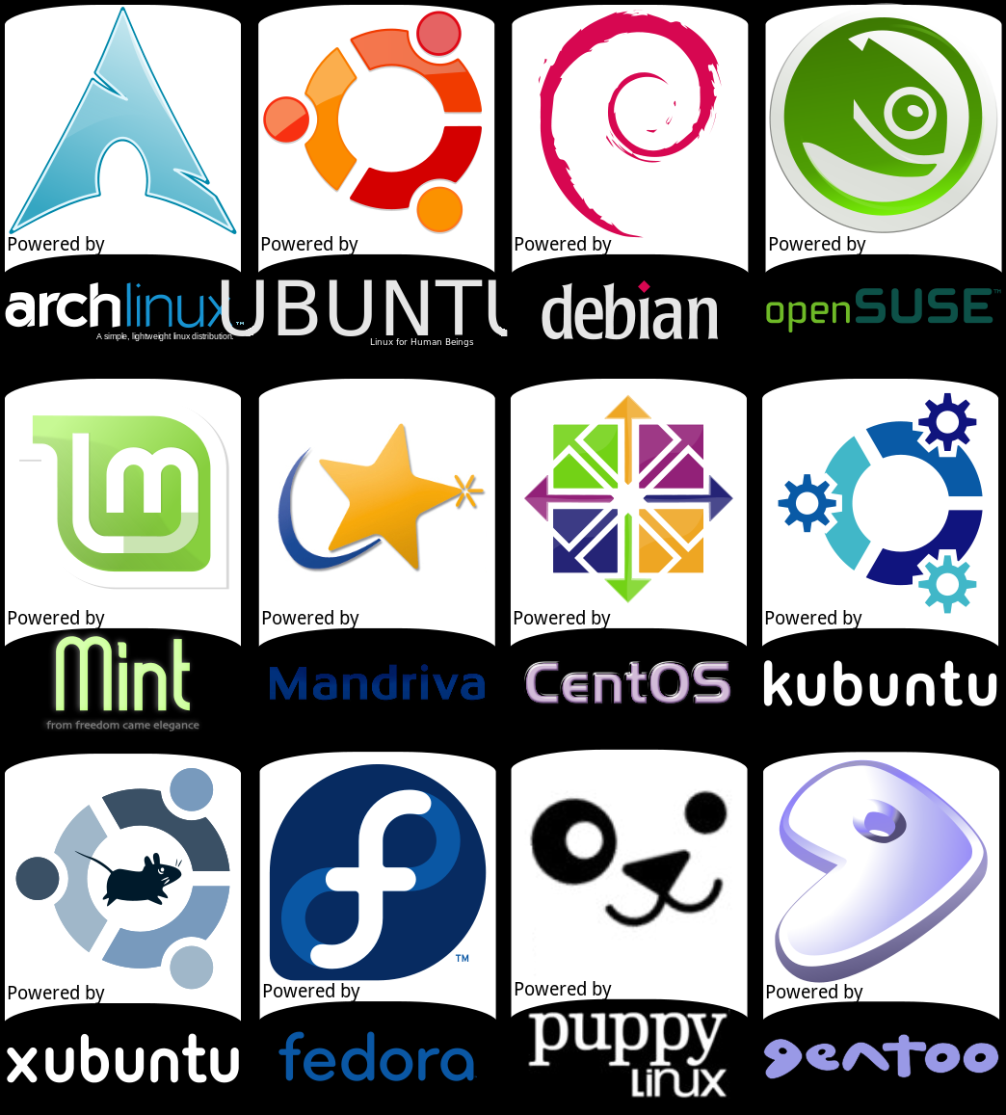

Slide 32
لاگ چیست؟
LUG یا Linux User GRoup یک گروه خصوصی، اغلب غیرانتفاعی (ناسودده) که برای اهداف پشتیبانی و یا آموزش کاربران لینوکس بخصوص کاربران تازه‌کار لینوکس تشکیل می‌شود.

Slide 33
گروه‌های کاربری لینوکس از چه جهت ایجاد می‌شوند و اهداف این گروه‌ها چیست؟
این گروه‌ها به منظور تشویق برای استفاده از نرم‌افزار آزاد و همچنین گنو/لینوکس و همچنین ایجاد کردن یک اجتماع فعال و پویا از کاربران لینوکس کار به جهت پشتیبان کاربران و مشارکت کنندگان در گنو/لینوکس و نرم‌افزار آزاد می‌باشد.

Slide 34

زنجان لاگ
www.zanjanlug.org

